Slide 1
Муниципальное автономное дошкольное образовательное учреждение детский сад комбинированного вида № 10 «Аленький цветочек»
Ступинского муниципального района
ПРОФИЛАКТИКА НАРУШЕНИЙ РЕЧИ ДЕТЕЙ СРЕДНЕГО ДОШКОЛЬНОГО ВОЗРАСТА ПОСРЕДСТВОМ ИСПОЛЬЗОВАНИЯ ПАЛЬЧИКОВОГО ТЕАТРА
Елагина Елена Сергеевна
Учитель - логопед

Slide 2

Развитие
познавательно-
речевой деятельности
является одним из
важнейших разделов
дошкольной педагогики и
направлен он на
умственное развитие
ребенка.
Хорошо развитая речь ребёнка способствует успешному обучению в школе.

Slide 3
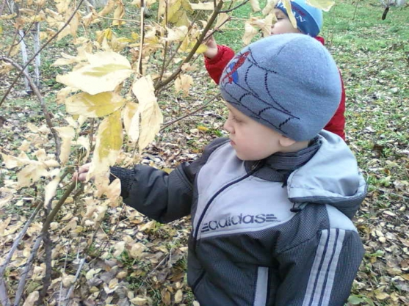
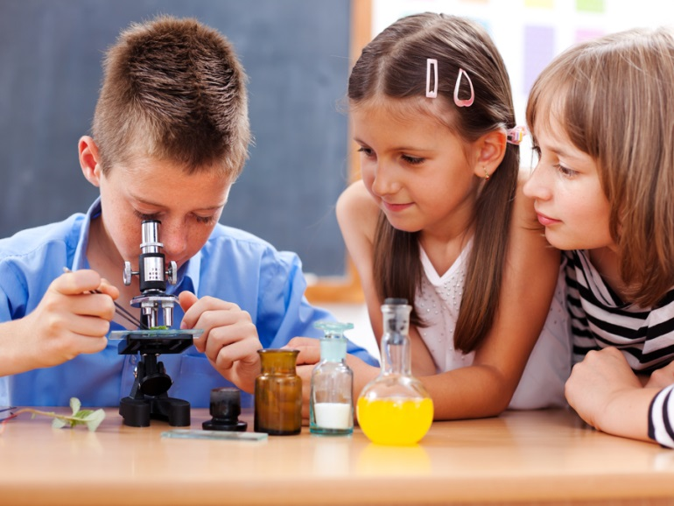

Приемы познавательно-речевого развития:
♥ Наглядные - наблюдения,
рассматривание картин,
демонстрация фильмов,
слайдов, презентаций.
♥ Практические - упражнения,
игры, эксперименты и опыты,
моделирование, проектная
деятельность, исследовательно-
поисковая деятельность.
♥ Словесные – рассказ, чтение,
вопросы, беседы, использование
художественного слова.

Slide 4
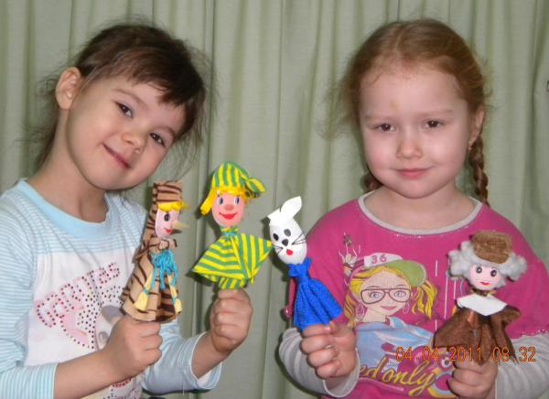
ТЕАТРАЛИЗОВАННАЯ ДЕЯТЕЛЬНОСТЬ
УЧИТЬ ИГРАЯ

Slide 5
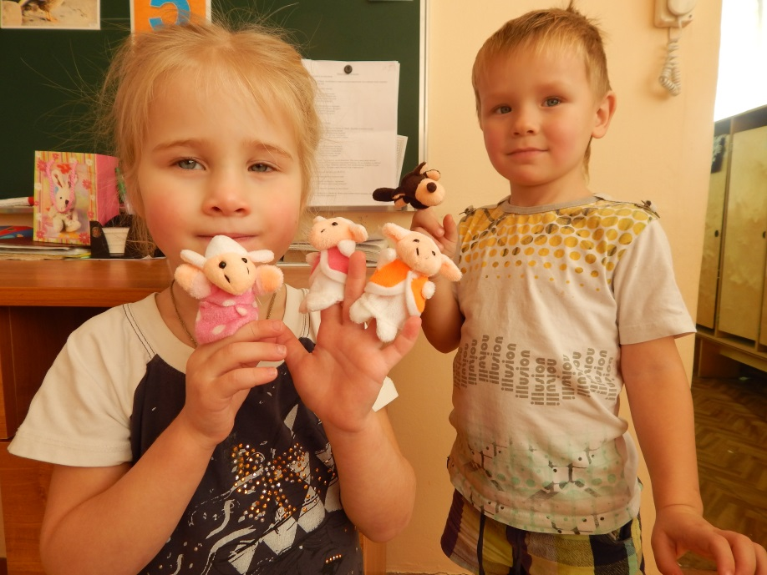
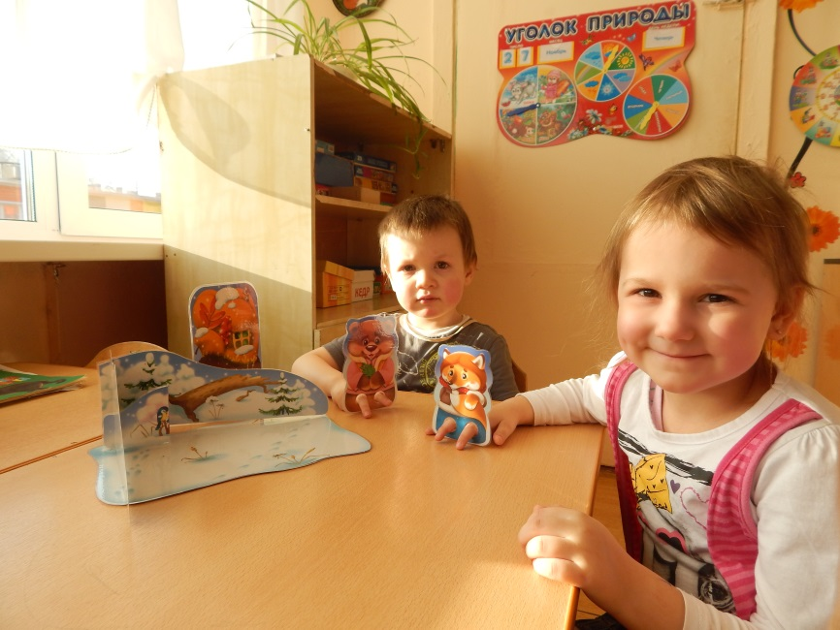
Пальчиковый театр

Slide 6
Пальчиковый театр бывает различных видов:
вязаный;
картонный или бумажный;
текстильный;
деревянный

Slide 7
Польза пальчикового театра
пальчиковый театр развивает мелкую моторику рук;
способствует концентрации внимания;
тренирует память;
развивает фантазию и воображение;
обогащает словарный запас;
развивает пространственное мышление;
развивает артистические и творческие способности.
…».

Slide 8
СПАСИБО
ЗА ВНИМАНИЕ!

